Slide 1
Die Kennzeichen der Kinematik der Erde
Kapitel 11
Die Erde in Bewegung:
Globale Geodynamik

Slide 2
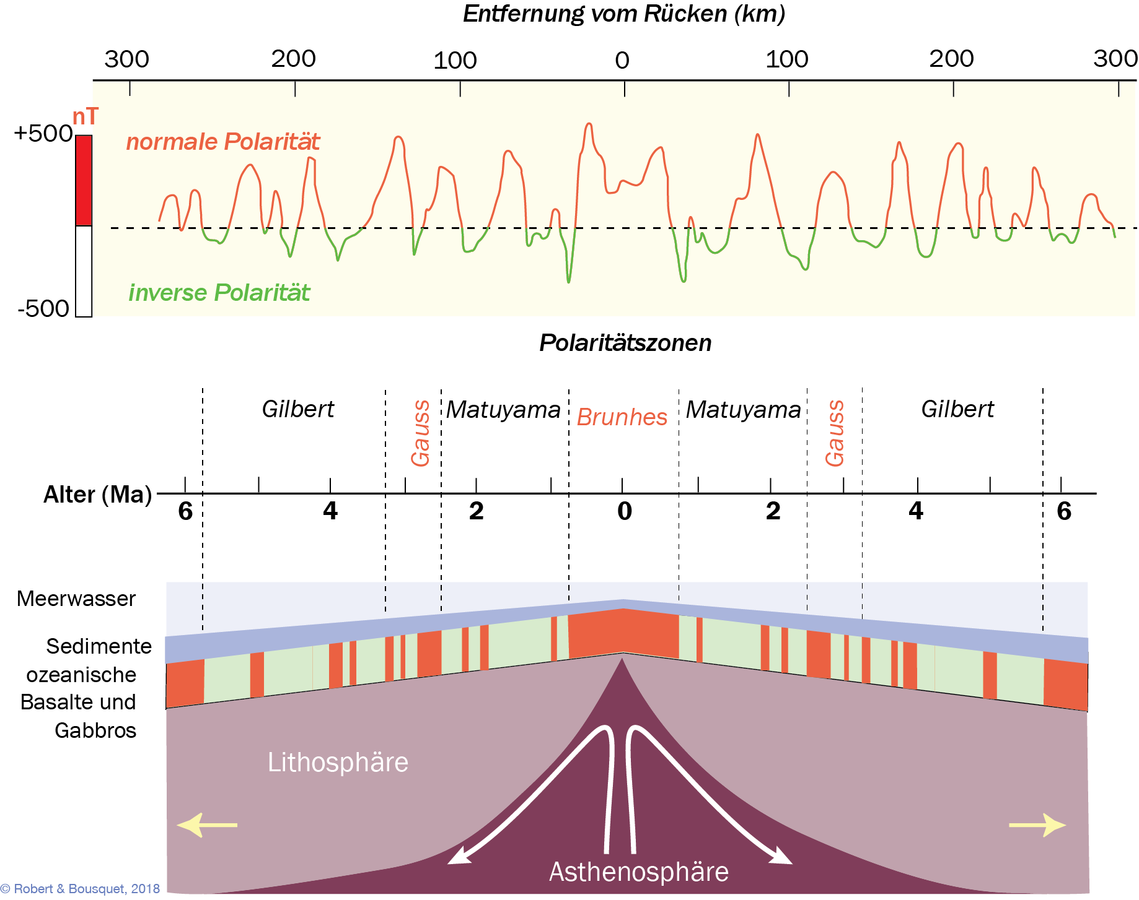
Abb. 11.1
Die magnetischen Anomalien am Pazifisch-Antarktischen Rücken und ihre Interpretation nach der Vine-Matthews-Hypothese
Type to enter a caption.

Slide 3
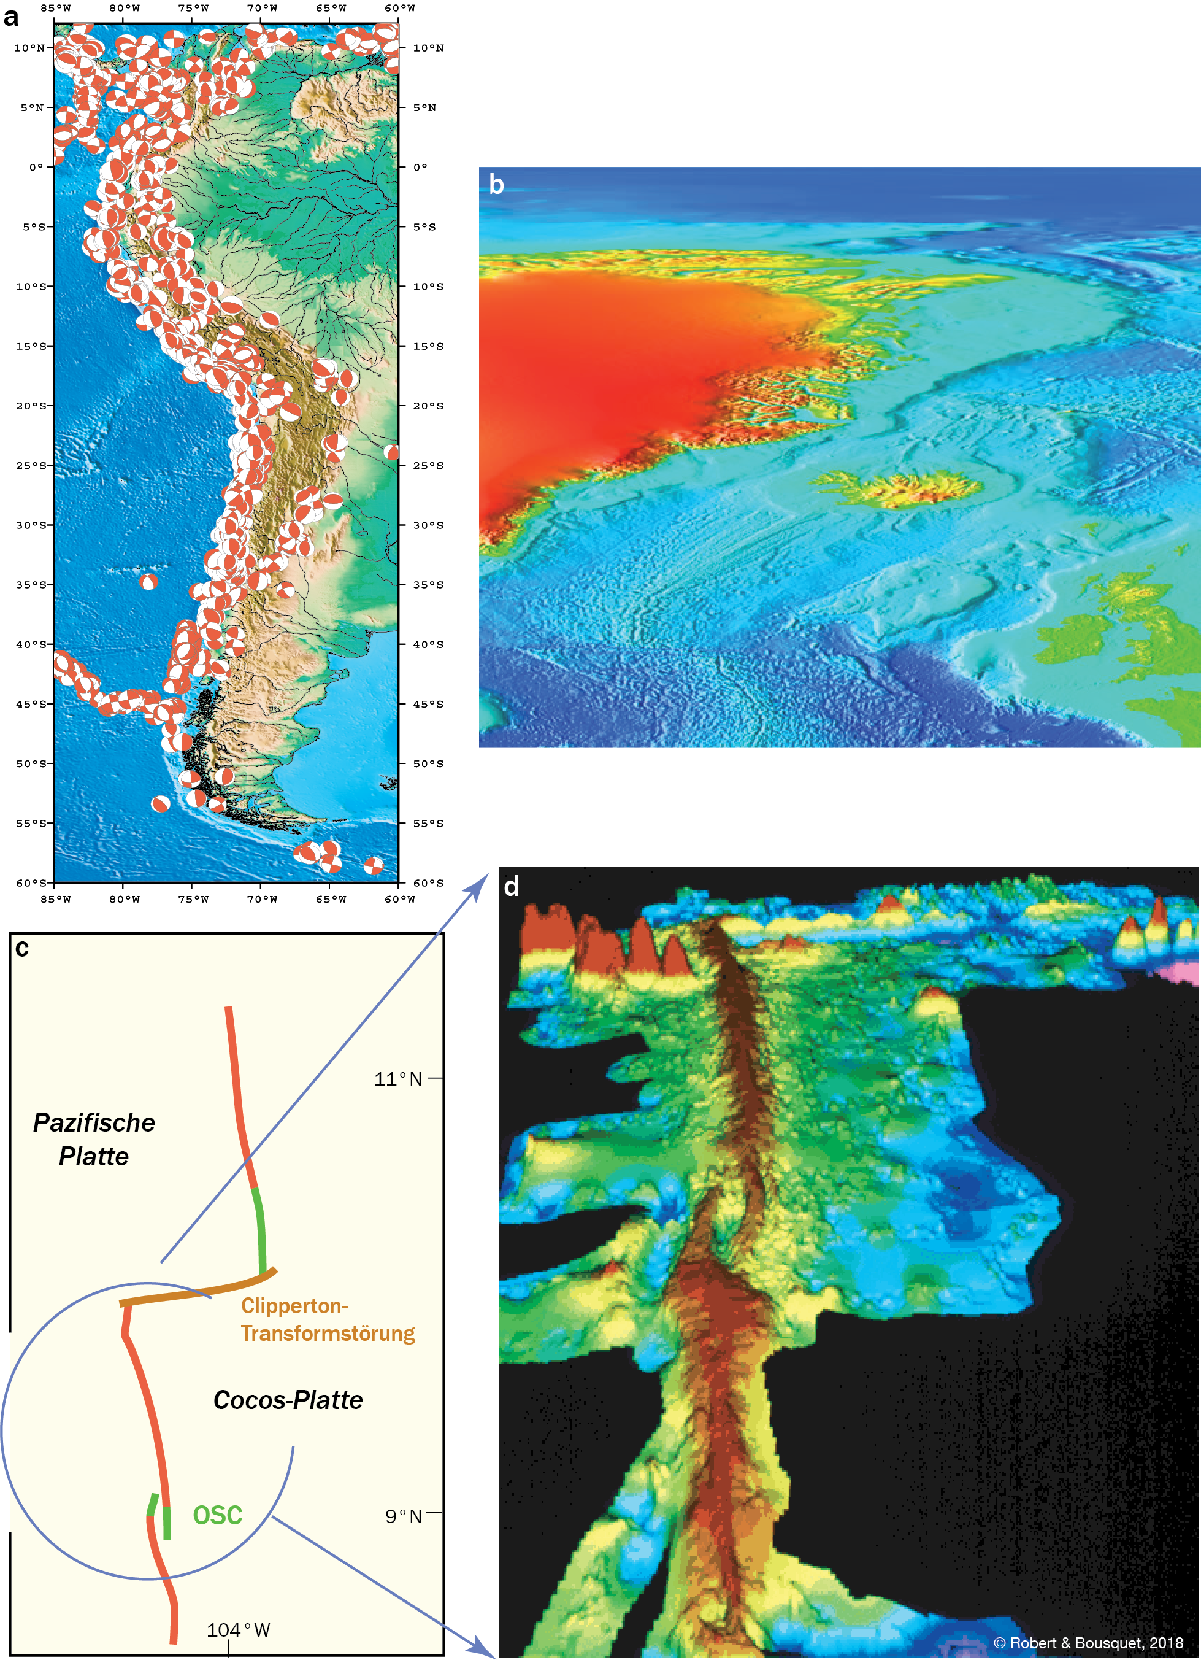
Abb. 11.2
Einige Beispiele für Plattengrenzen.
a Der Peru-Chile Graben wird durch die Subduktion der Nazca-Platte unter den südamerikanischen Kontinent gebildet und ist durch eine starke Seismizität gekennzeichnet (Geowizard-Abbildung, freundlicherweise von D. Tsang Hin Sun zur Verfügung gestellt);
b der Mittelatlantische Rücken auf der Höhe Islands (Quelle: NOAA/NGDC).
c Der Ostpazifische Rücken im Bereich der Clipperton-Bruchzone. Die roten Abschnitte weisen auf die mögliche Lage von Magmakammern hin, die grünen Abschnitte stellen Spreizungszonen dar.
d Der Ostpazifische Rücken (9° nördliche Breite), Blick nach Norden. Oben im Bild ist die senkrecht zum Rücken verlaufende Clipperton-Transformstörung zu sehen. Die topographisch höheren Lagen sind gelb und rot eingefärbt, während grün und blau die niedrigeren Lagen kennzeichnen. Das Fehlen eines zentralen Rifts ist typisch für einen schnell spreizenden Rücken. In der Mitte des Bildes befindet sich ein überlappendes Spreizungszentrum (OSC). Die Kegel auf der linken Seite sind ca. 200 m hohe Tiefseeberge (freundlicherweise von S. Tighe, Rhode Island University, zur Verfügung gestellt)
Type to enter a caption.

Slide 4
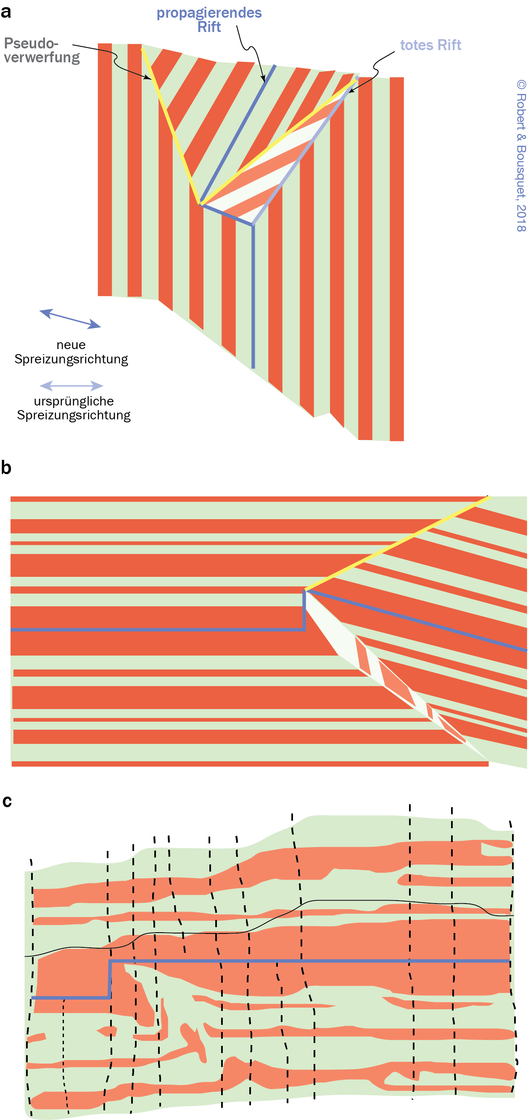
Abb. 11.3
Propagierende Rifts: a Veränderung eines Rückens durch ein propagierendes Rift; b Schematische Darstellung des Versatzes der magnetischen Anomalien durch ein propagierendes Rift; c östlich der Galapagosinseln zu erkennende magnetische Anomalien. (Nach Hey et al. 1988)
Type to enter a caption.

Slide 5
Abb. 11.4
Modell einer Magmakammer an einem schnell spreizenden Rücken. Der Begriff mush (engl. für Brei) wird in Bezug auf die Magmabildung meist als Bezeichnung für eine Mischung aus Schmelze und teilgeschmolzenen Kristallen in einer Kammer verwendet. An den Wänden der Magmakammer erstarrt ein differenziertes Magma. Das außerhalb der Spreizungsache austretende Magma wird durch zahlreiche Gänge gefördert und ist im Vergleich zu am Zentrum des Rückens aus- tretendem Magma chemisch angereichert. Die blauen Pfei-e zeigen die hydrothermale Zirkulation an. (modifiziert nach Caron et al. 1989, Sinton und Detrick 1992; Bach und Früh-Green 2010; Karson et al. 2015)
Type to enter a caption.

Slide 6
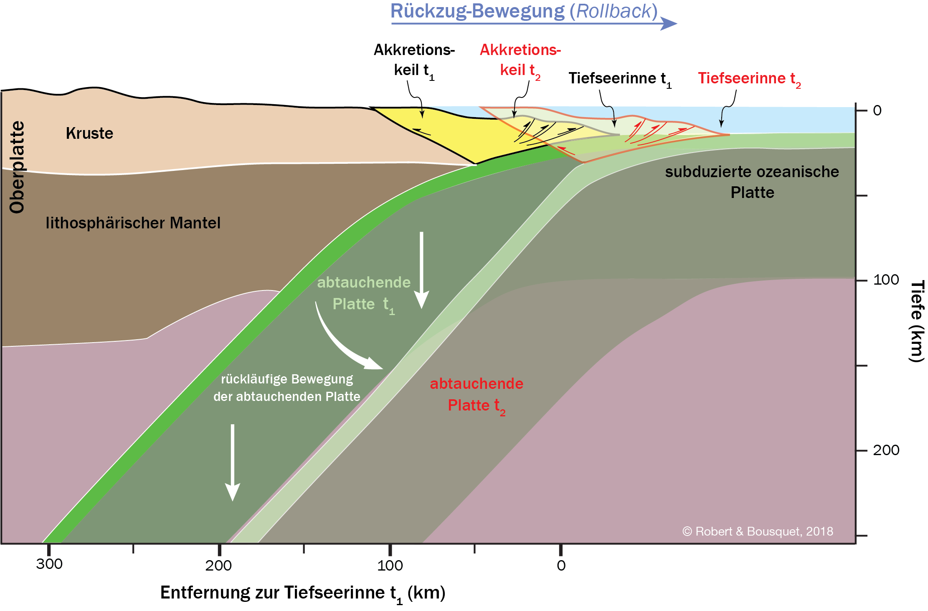
Abb. 11.5
Die Rollback-Bewegung
Type to enter a caption.

Slide 7
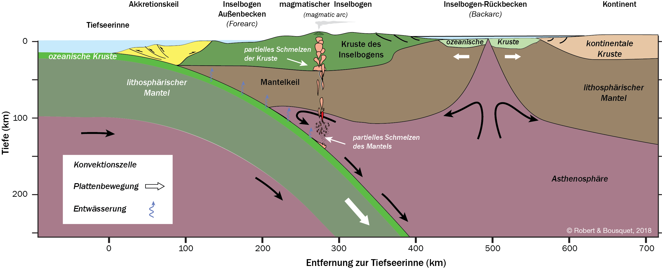
Abb. 11.6
Struktur einer ozeanischen Subduktionszone: Inselbogen und Öffnung eines Backarc-Beckens. Die mit Subduktionszonen assoziier- ten Becken öffnen sich vor und hinter dem vulkanischen Bogen. Das Backarc-Becken liegt entweder auf ozeanischer oder auf ausgedünnter kontinentaler Kruste
Type to enter a caption.

Slide 8
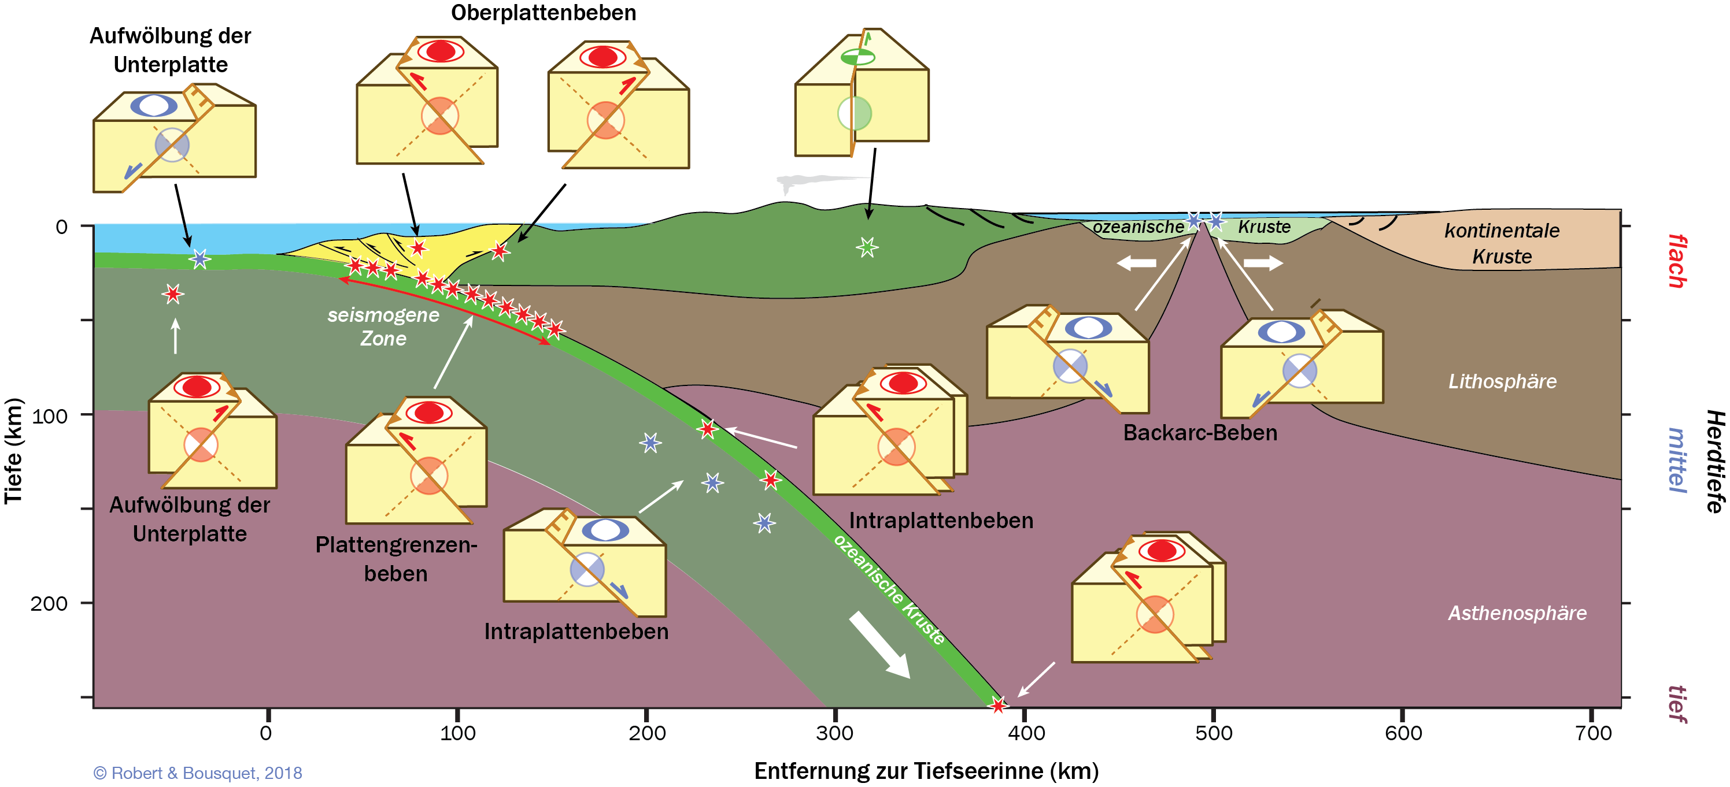
Abb. 11.7
Schematische Darstellung der Herdmechanismen entlang einer subduzierenden Platte
Type to enter a caption.

Slide 9
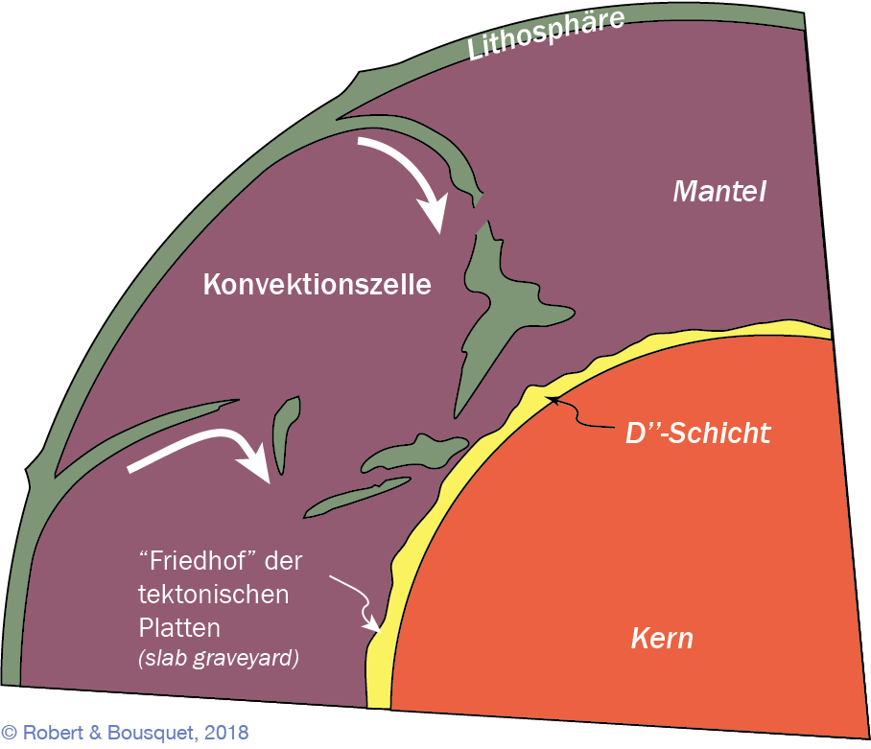
Abb. 11.8
Type to enter a caption.
Das Abtauchen subduzierter Plattenstücke bis zur D’’-Schicht

Slide 10
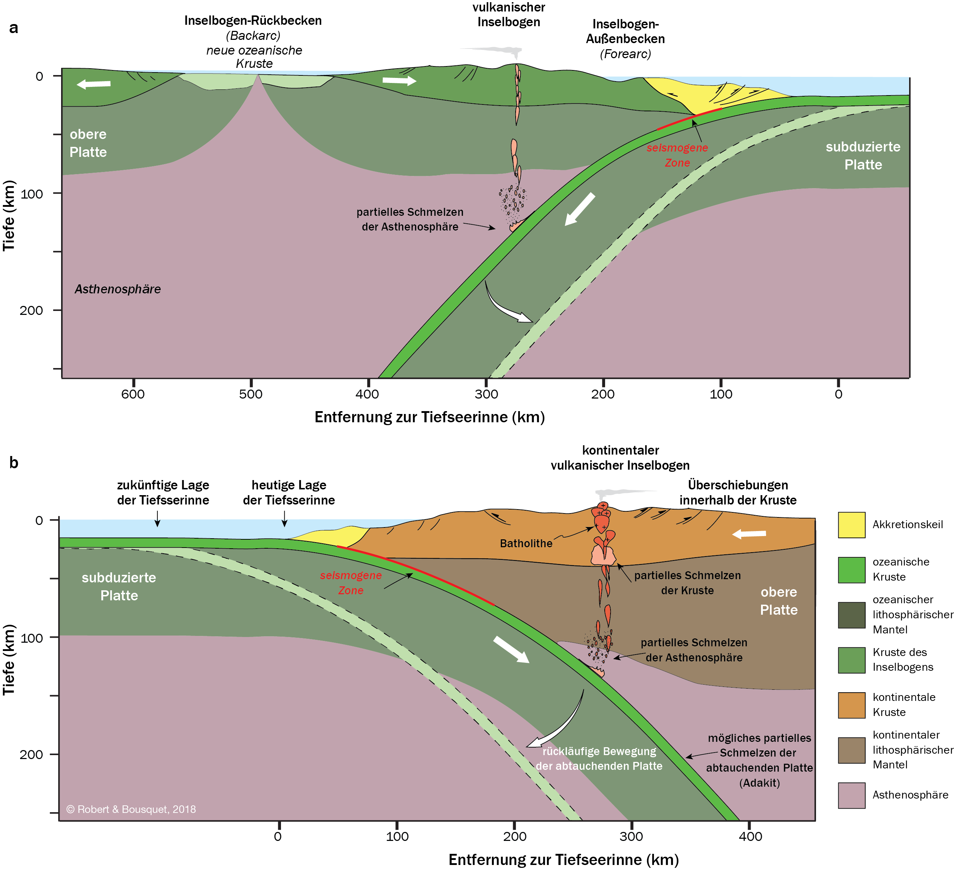
Abb. 11.9
Ozeanische Subduktionszonen.
a Extensives Regime: Marianen-Typ-Subduktion. Ist die Geschwindigkeit der überfahrende Platte vPü kleiner als die des Rollback vRB und bewegen sich beide in dieselbe oder in entgegengesetzte Richtung, so bildet sich ein extensiver Backarc- Bereich aus.
b Kompressives Regime: Subduktion vom Anden-Typ. Ist die Geschwindigkeit vPü der überfahrende Platte größer als die des Roll- back vRB und verlaufen die Bewegungen in dieselbe Richtung, so bildet sich ein kompressiver Backarc-Bereich aus
Type to enter a caption.

Slide 11
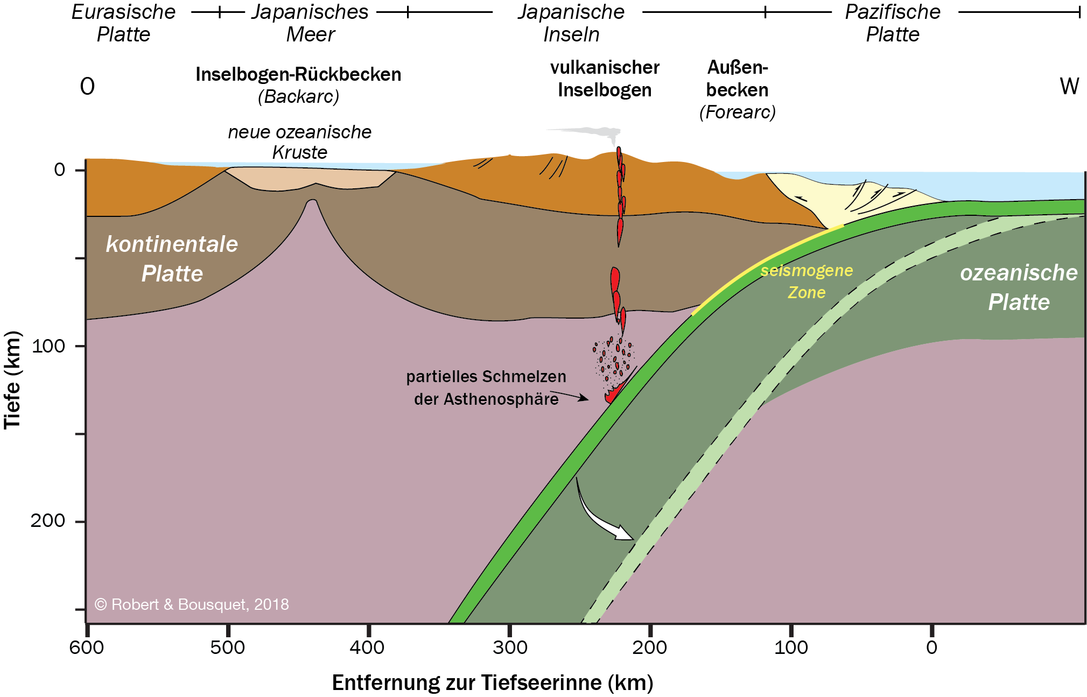
Abb. 11.10
Type to enter a caption.
Das Backarc-System Japans. Der Japanische Inselbogen ist auf kontinentaler Kruste aufgebaut und wird durch das Backarc-Becken des Japanischen Meeres von der Eurasischen Platte getrennt. Heute befindet sich das Japanische Becken in Kompression und beginnt sich wieder zu schließen.

Slide 12
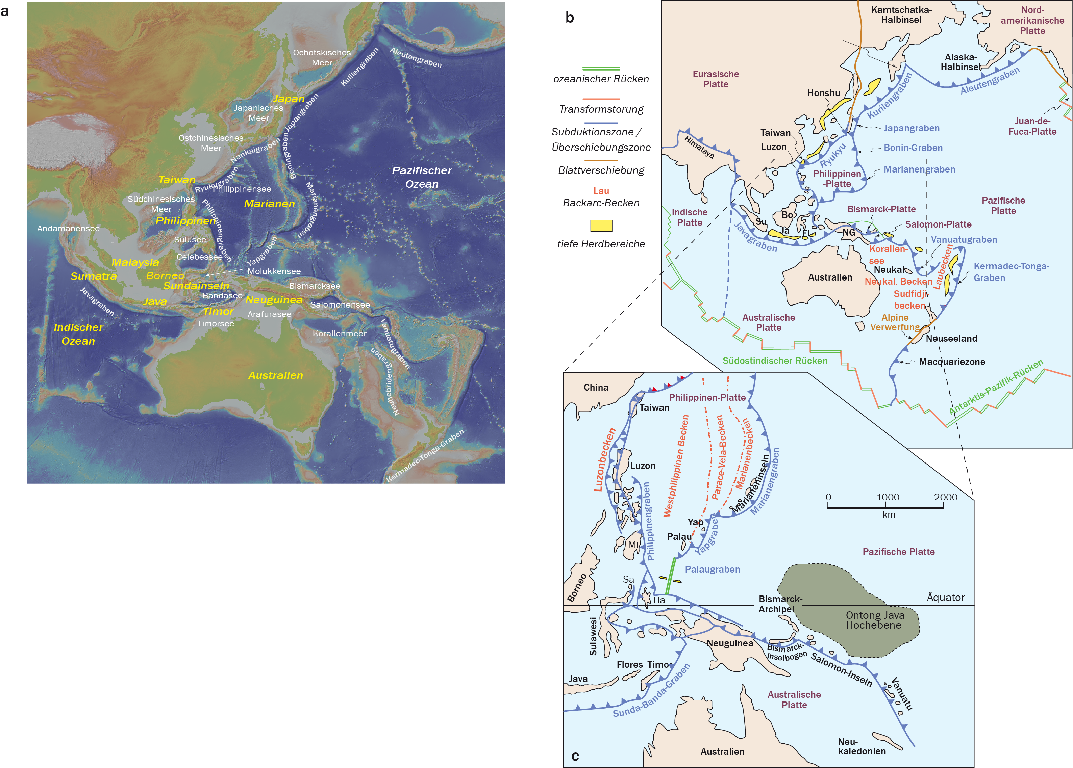
Abb. 11.11
Type to enter a caption.

Slide 13
Abb. 11.11
Übersichtskarte der Plattengrenzen und Subduktionszonen im Ostpazifik.
a Topographie und Bathymetrie des Ostpazifiks mit der Lage von Randmeeren und Tiefseerinnen (ETOPO2);
b der nordöstlich der Japani- schen Inseln liegende Kurilen- Inselbogen endet auf der Höhe von zwei Tripelpunkten TTT im Bereich der Insel Honshu. Von dort aus nach Süden erstrecken sich der BoninMarianen-Bogen und der Ryukyu-Bogen, die die Philippinische Platte begrenzen. An der Bonin-Marianen-Tiefseerinne wird die Pazifische Platte unter die Philippinische subduziert, am Ryukyu-Graben taucht diese wiederum unter die Eurasische Platte ab (Box 9.4). Der Ryukyu-Insel-bogen endet bei Taiwan am asiatischen Kontinentalrand. Südlich davon ist die Subduktion im Bereich von Luzon nach Osten gerichtet. Dieser Bereich ist nach Süden durch eine Transformstörung mit der erneut westgerichteten Sub- duktion der Philippinischen Platte verbunden. In Indonesien treffen vier große Platten aufeinander: die Pazifische, die Philippinische, die Eurasische und die Indo-Australische Platte. Östliche davon subduziert eine aus den Mikroplatten Bismarck, Salomon und Vanuatu bestehende komplexe Zone in Richtung Nordosten. Sie steht über das Fidschi- Plateau mit dem nach Westen subduzierenden Kermadec- Tonga-Graben in Verbindung. Dieser Graben setzt sich über die Alpine Fault Neuseelands in den weiter südlich gelegenen Macquarie-Graben fort. Bei der Alpine Fault handelt
es sich um eine Transformstörung des Typs TT. Der Macquarie-Graben trifft sich mit dem Südostindischen und dem Pazifisch-Antarktischen Rücken an einem Tripelpunkt im Antarktischen Ozean und endet dort. Für den Bereich des Ostpazifiks vgl. Abbildungen Abb. 11.19 und Abb. 11.22.
c Kartenausschnitt des süd- westlichen Pazifischen Ozeans. (Nach Pubellier, pers. Komm.)

Slide 14
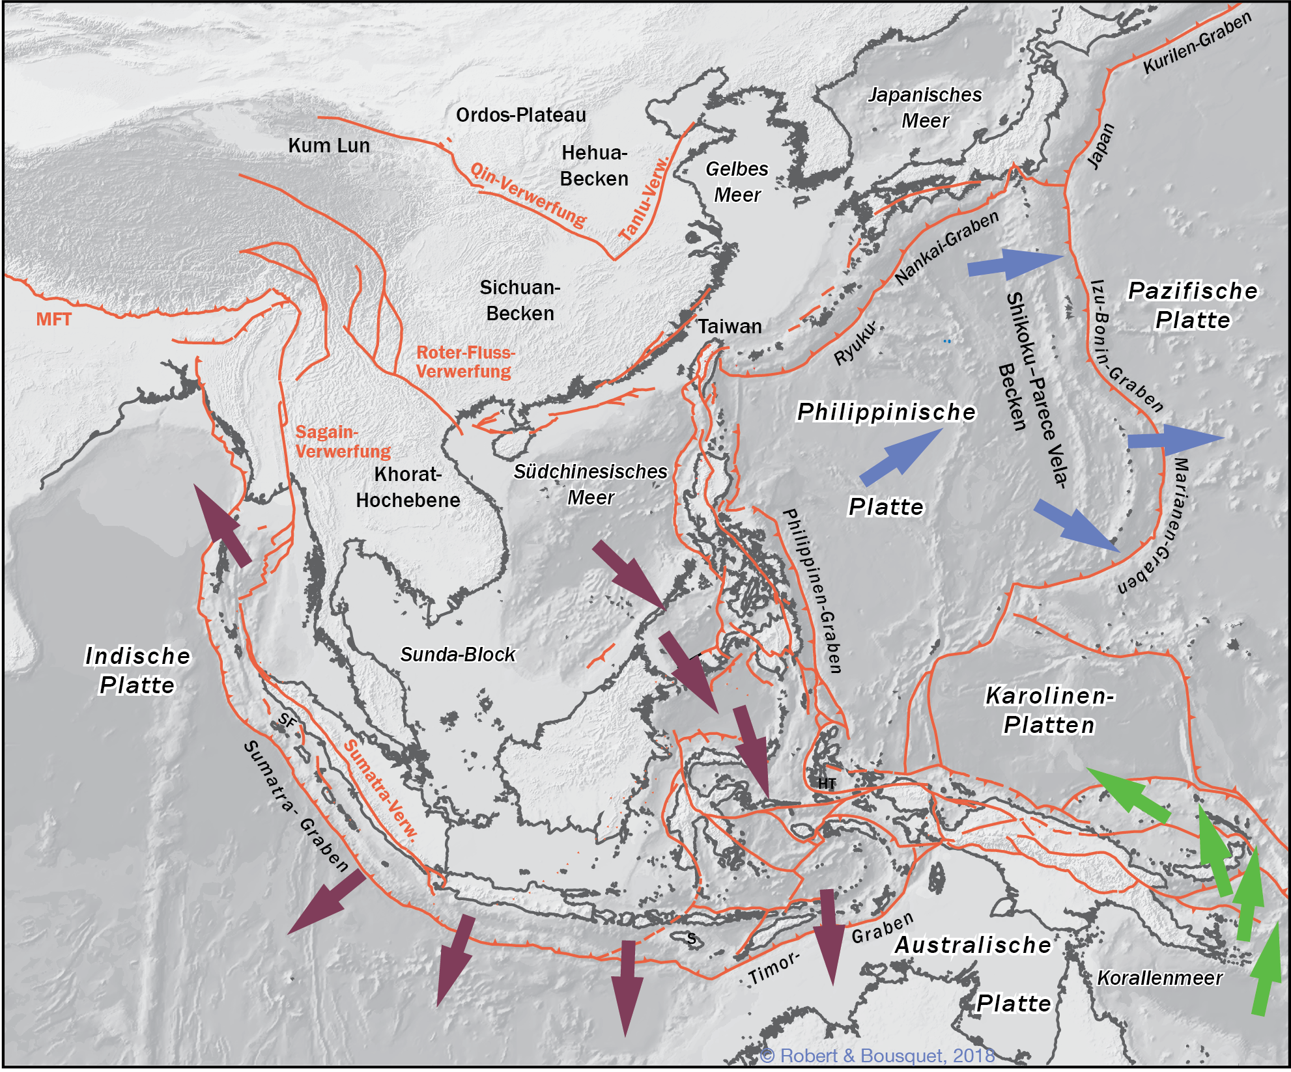
Abb. 11.12
Die Geodynamik Südostasiens. Die extensiven Bereiche in Südostasien scheinen direkt mit der Subduktion an den umliegenden Tiefseerinnen in Zusammenhang zu stehen. Die violetten Pfeile zeigen auf die Backarc- und Forearc-Becken, deren Öffnung auf die Subduktion entlang des Sundagrabens zurückzuführen ist. Die blauen und grünen Pfeile weisen auf die Becken, deren Öffnung durch die Subduktion der Pazifischen Platte unter die Philippinische und die Indo-Australische Platte bedingt ist. (Nach Pubellier et al. 2004)
Type to enter a caption.

Slide 15
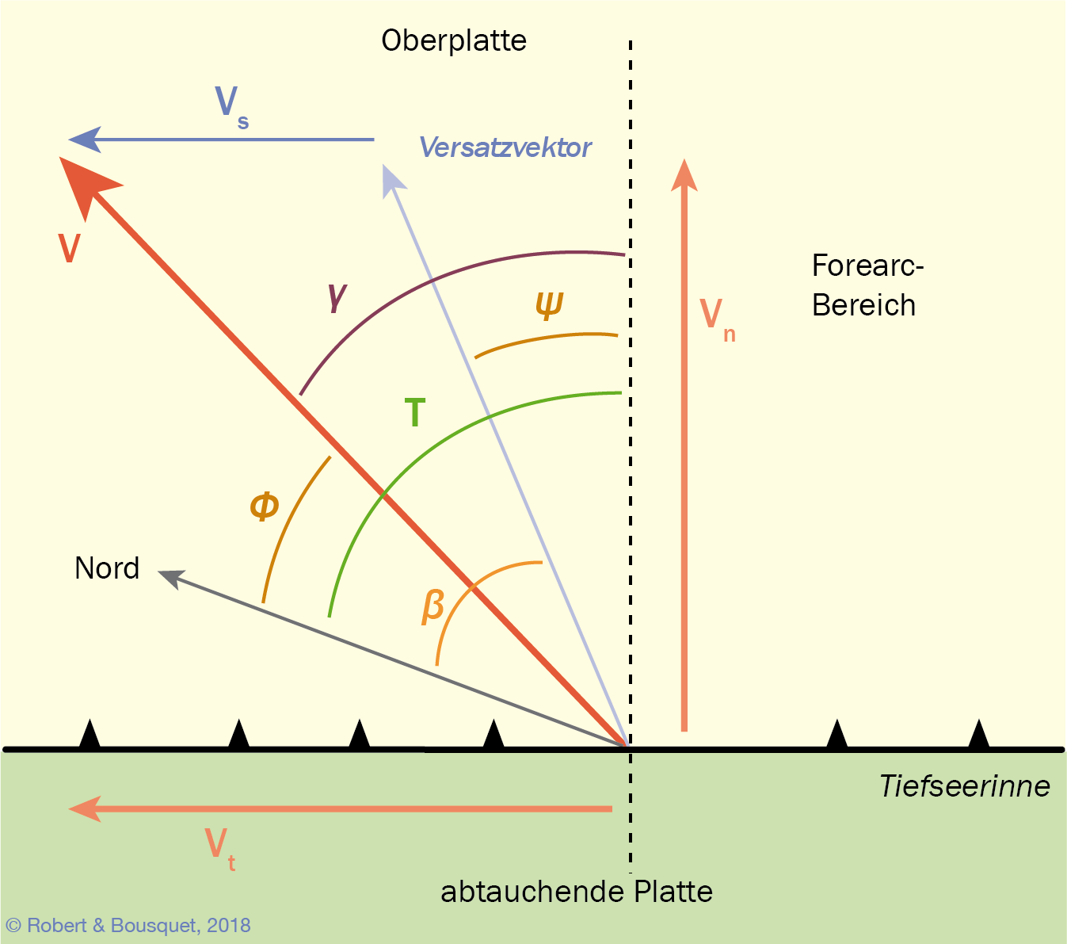
Abb. 11.13
Die Zerlegung der Konvergenzbewegung an den Platten- grenzen bei schräger Subduktion. V: durch das kinematische Modell (Nuvel-1) vorhergesagter Konvergenzvektor;
T: Richtung senkrecht zur Tiefseerinne;
β: Azimut des Gleitvektors;
Φ: Azimut der Plattenbewegung;
􏰕Ψ : Schräge des Gleitvektors;
γ : Schräge des Konvergenzvektors;
Vt : Anteil des Konvergenzvektors parallel zum Subduktionsgraben;
Vn : Anteil des Konvergenzvektors senkrecht zum Subduktionsgraben;
Vs: Versatzgeschwindigkeit des Forearc-Bereiches (nach McCaffrey 1993)
Type to enter a caption.

Slide 16
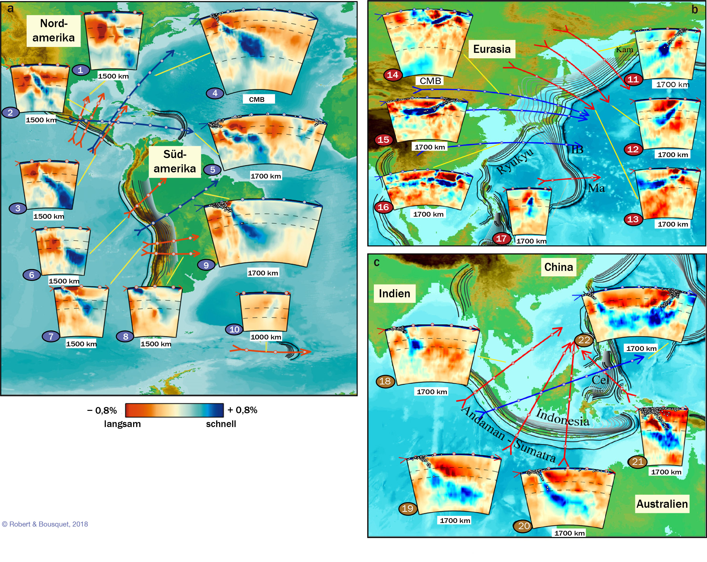
Abb. 11.14
Tomographie der zirkumpazifischen Subduktionszonen. Die grauen Kreise in den Schnitten stellen Erdbeben dar. Die grauen Linien in der Karte begrenzen die durch die Seismizität des Slabs definierte Subduktionszone. a Mittel- und Südamerika; b nordwestlicher Pazifischer Ozean und Philippinensee (Kam: Kamtschatka-Graben; B: Boningraben; Ma: Marianengraben); c Andaman-Sumatra (Cel: Celebessee). (Nach Li et al. 2008)
Type to enter a caption.

Slide 17
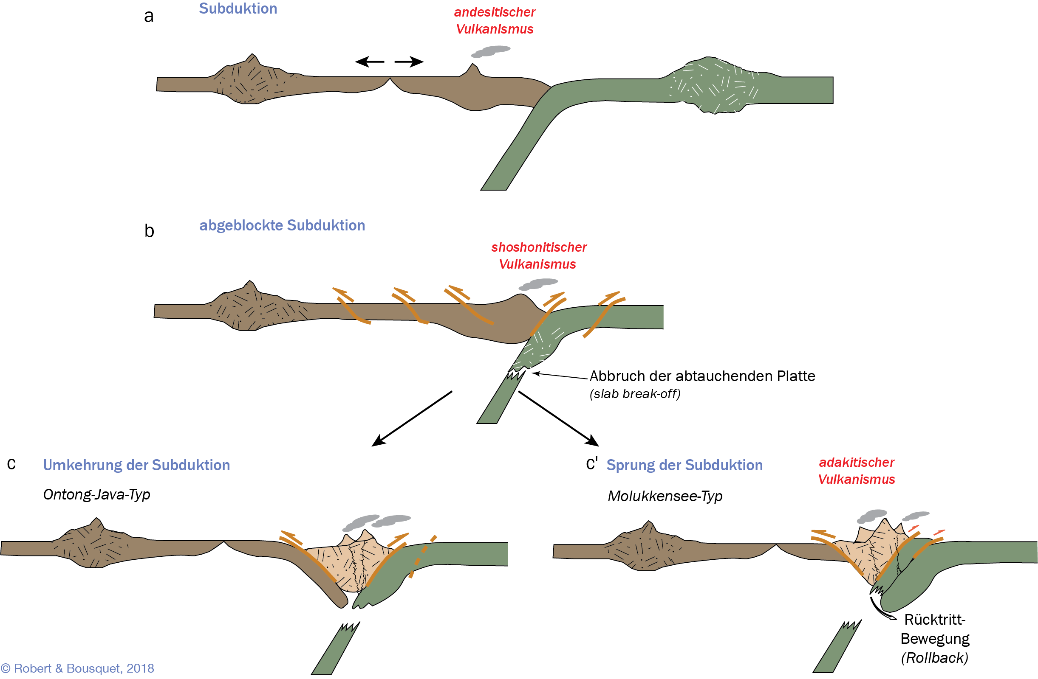
Abb. 11.15
Entwicklungsschritte eines aktiven Kontinentalrandes bei Subduktion von Unebenheiten in regionalem Maßstab wie Krustenblöcke, alte Inselbögen usw. (nach Pubellier et al. 2003)
Type to enter a caption.

Slide 18
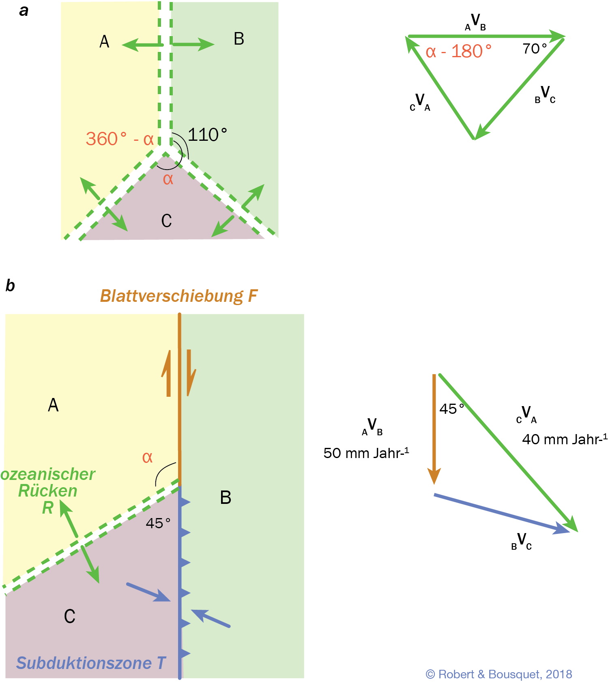
Abb. 11.16
Geometrie von Tripelpunkten und Diagramme der Geschwindigkeitsvektoren. Das Diagramm der Geschwindigkeitsvektoren stellt die relativen Geschwindigkeiten an den drei Grenzen dar.
a Skizze eines Tripelpunktes RRR und Vektordiagramm der relativen Geschwindigkeiten. Beispiele: Nazca-, Cocos- und Pazifische Platte;
b eine mögliche Geometrie eines Tripelpunktes RTF. Im Allgemeinen tritt diese Konstellation nicht auf. (Nach Turcotte und Schubert 2002)
Type to enter a caption.

Slide 19
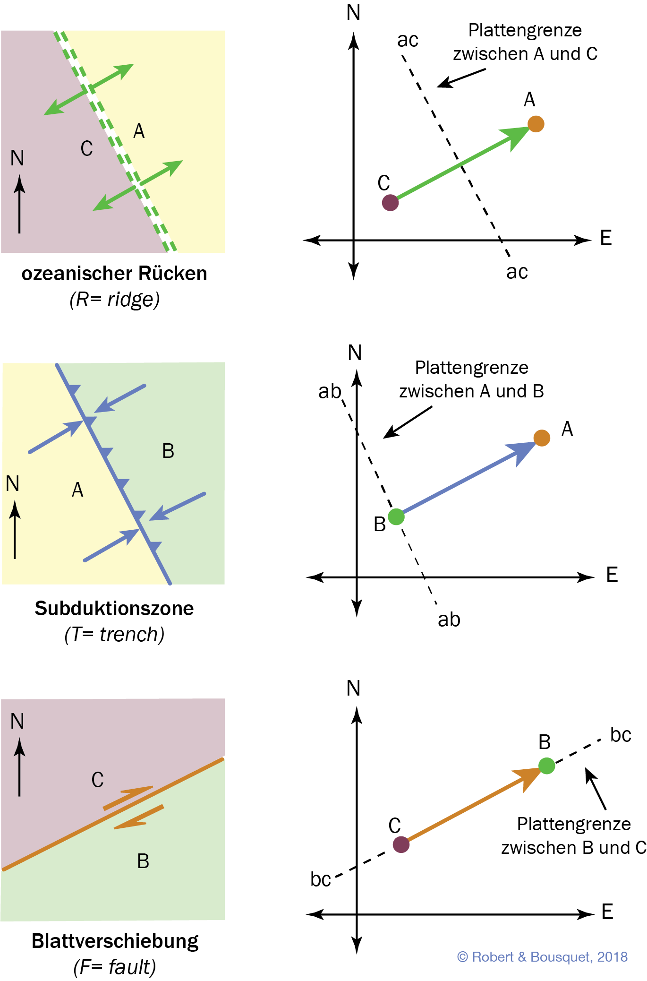
Abb. 11.17
Geometrie der Plattenränder und Lage der Geschwindigkeitsvektoren im Geschwindigkeitsraum. Die Geschwindigkeit einer Platte wird im Geschwindigkeitsraum durch ihre Koordinaten repräsentiert. Im Fall einer Subduktionszone stellt Punkt A die Geschwindigkeit der subduzierenden Platte dar, die größer ist als die der überfahrenden Platte (Punkt B). Jeder Tripelpunkt, der eine Subduktionszone beinhal- tet, liegt auf dem Plattenrand, und die Geschwindigkeitsvektoren liegen auf der Strecke ab parallel zur Tiefseerinne. Der Graben ist in Be- zug zur überfahrenden Platte B stationär, weshalb die Strecke ab durch den Punkt B hindurchläuft. Nach derselben Logik wird ein Tripelpunkt mit Transformstörung im Diagramm durch die Gerade bc repräsentiert, die parallel zur Störung und durch die Punkte B und C verläuft. Ein Tripelpunkt mit Spreizungsrücken liegt im Diagramm entlang der Geraden ac, die parallel zum Rücken und zu der Mittelsenkrechten des Geschwindigkeitsvektors AC verläuft (sofern es sich um eine symmetrische Spreizung handelt)
Type to enter a caption.

Slide 20
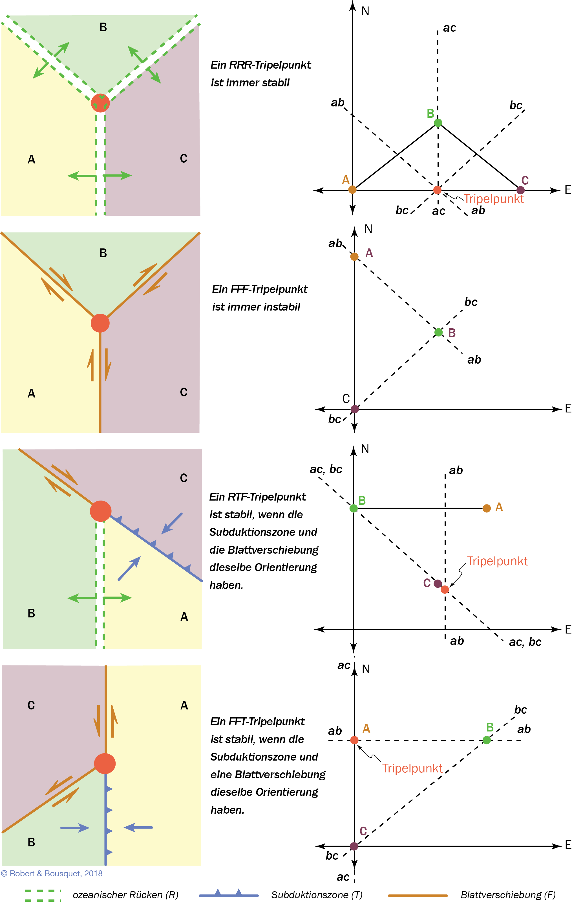
Abb. 11.18
Konfiguration der Tripelpunkte und Darstellung im Geschwindigkeitsraum
Type to enter a caption.

Slide 21
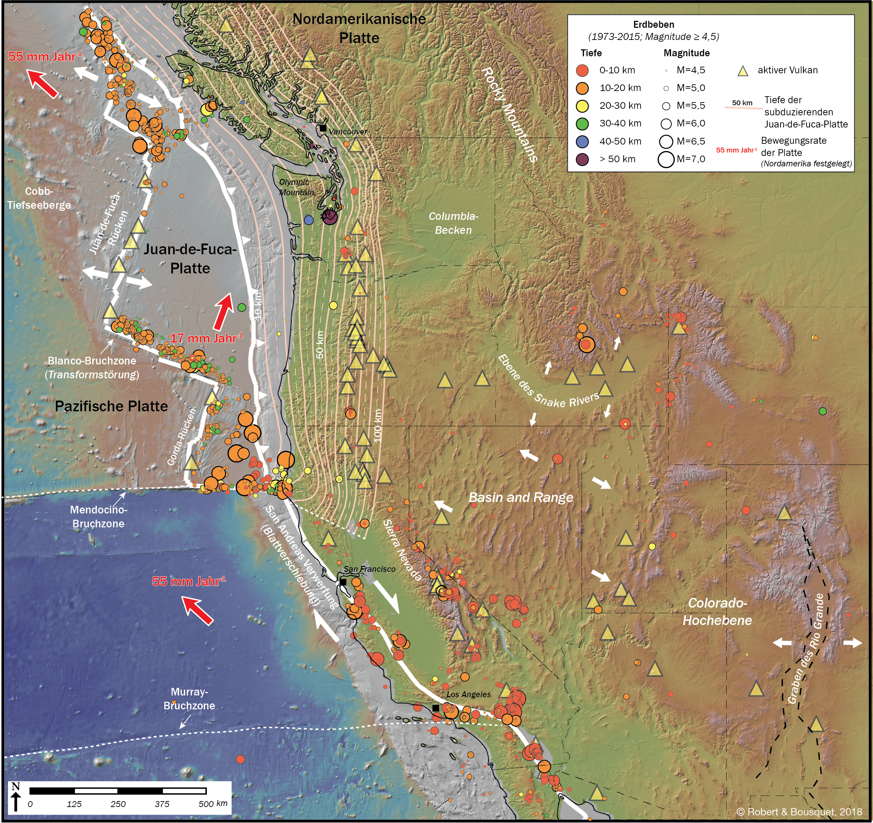
Abb. 11.19
Geodynamischer Kontext der nordwestlichen USA. Die weißen Pfeile repräsentieren die Richtung der aus den Herdmechanismen ermittelten extensiven Spannungen; die roten Pfeile zeigen die Versatzrichtungen der Platten in Millimeter pro Jahr (mit Daten des USGS-NEIC Earthquake Dataset, GeoMapApp und nach Blair et al. 2011)
Type to enter a caption.

Slide 22
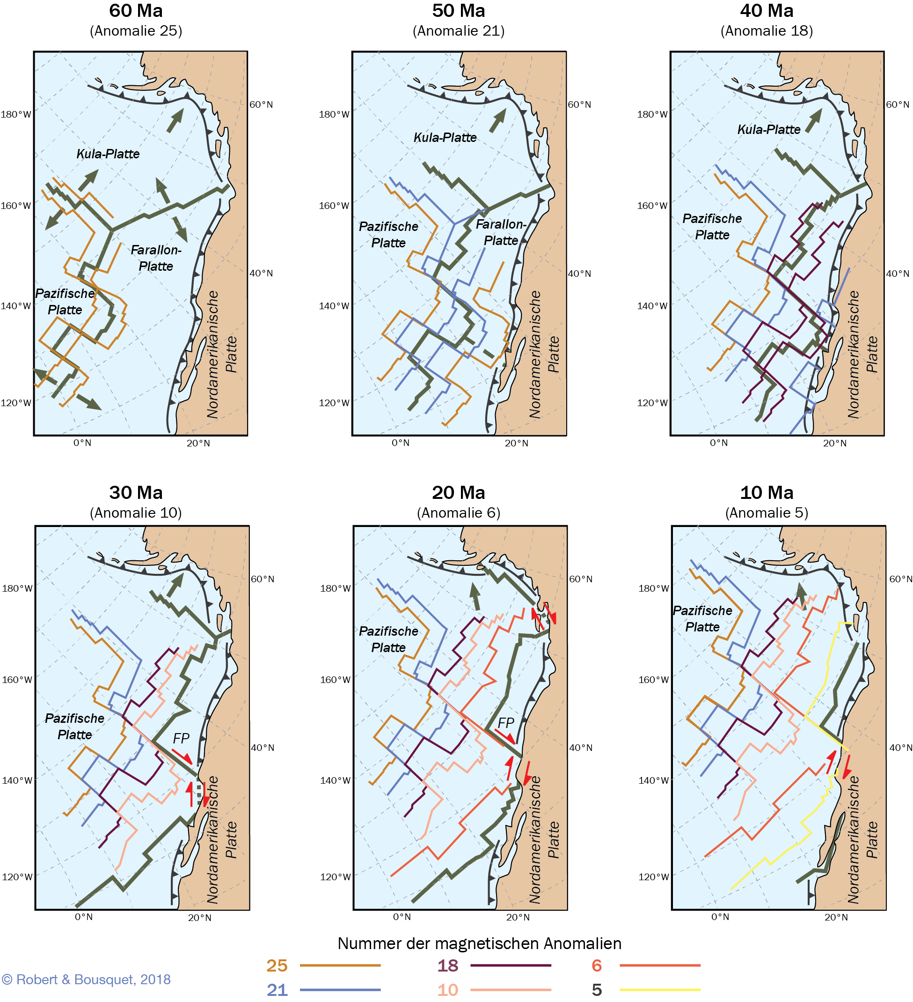
Abb. 11.20
Geodynamische Rekonstruktion des nordöstlichen Pazifiks im Känozoikum (nach Atwater 1970). FP: Farallon-Platte
Type to enter a caption.

Slide 23
Abb. 11.21
Bildung der San-Andreas-Verwerfung. Die Entstehung dieser Verwerfung steht in Zusammenhang mit der Entwicklungsgeschichte eines Tripelpunktes im nordwestlichen Pazifischen Ozean während des Eozäns. Abgebildet ist die geodynamische Rekonstruktion der Anomalien 13 und 9 (a, b); c stellt das System zu dem Zeitpunkt dar, an dem die Murray-Bruchzone mit der Subduktionszone kollidierte. Die Tripelpunkte 1 und 2 entfernten sich entlang des Plattenrandes voneinander
Type to enter a caption.

Slide 24
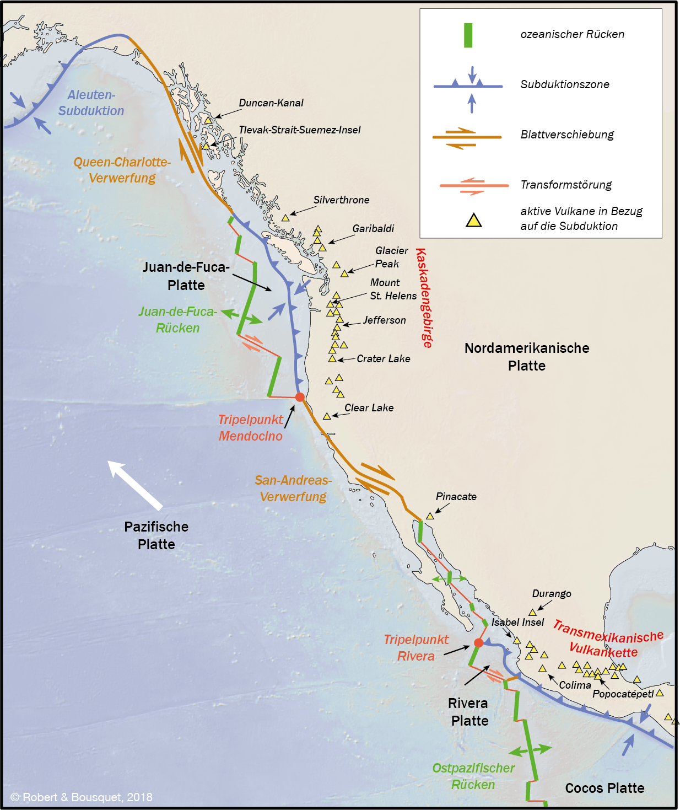
Abb. 11.
Aktueller tek- tonischer Rahmen der westlichen Nordamerikanischen Platte. (Nach Dickinson 1979)
Type to enter a caption.

Slide 25
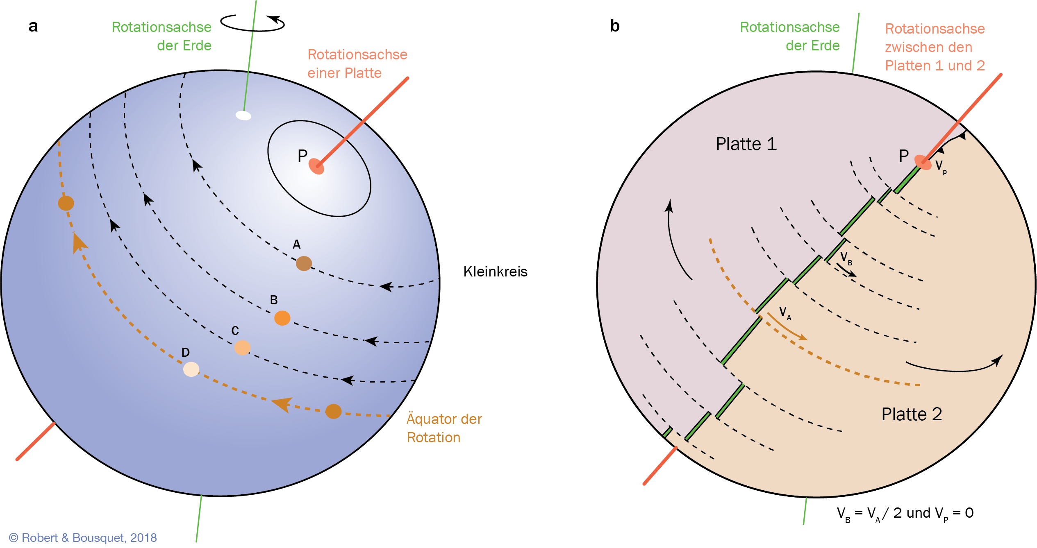
Abb. 11.23
Plattenbewegungen auf einer Kugel. a Bei Annahme einer einzigen Platte auf der Kugel bewegt sich jeder Punkt entlang eines Kleinkreises bezüglich des Rotationspoles P der Platte (Euler-Pol). b Die Bewegung von Platte 1 im Verhältnis zu Platte 2 wird als Rotation um eine imaginäre Achse beschrieben. Jeder Abschnitt des Spreizungsrückens zwischen den Platten erstreckt sich entlang eines longitudinalen Großkreises durch den Pol dieser Achse. Die Transformstörungen richten sich entlang der Kleinkreise des Pols aus. Die Spreizungsrate ist maximal entlang des Äquators und null am Euler-Pol
Type to enter a caption.

Slide 26
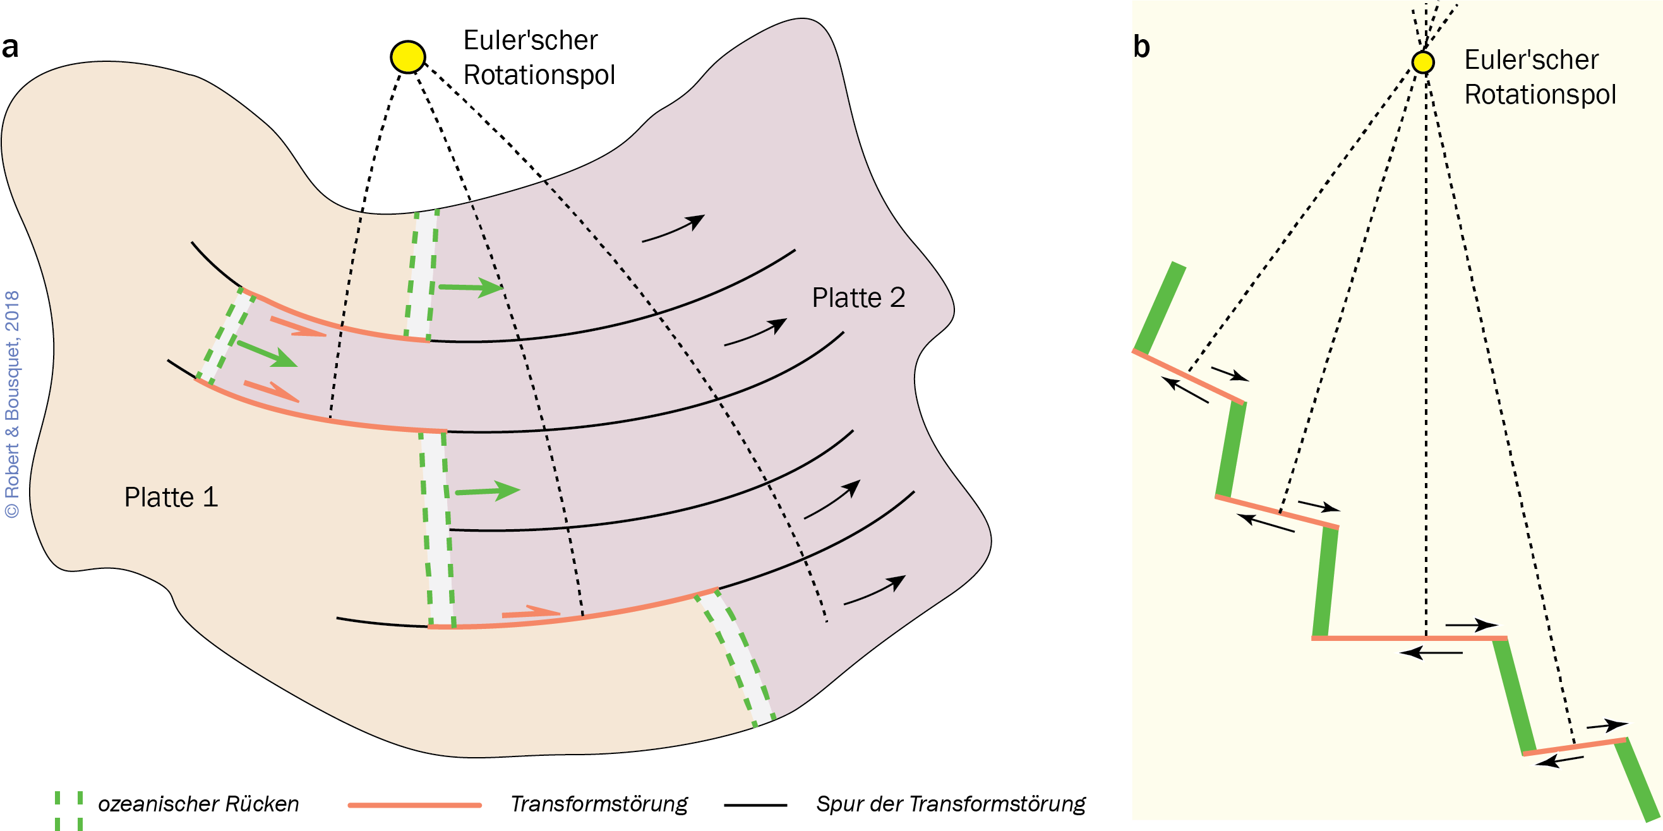
Abb. 11.24
Lagebestimmung der Euler-Pole bei der Rotation von Platten. a Diese Abbildung wurde 1968 von J. Morgan publiziert, um die Bewegung einer starren Platte auf einer Kugeloberfläche zu illustrieren: Sie entspricht einer Rotation der Platte um einen Euler-Pol. b Prinzip der Lagebestimmung des Euler’schen Rotationspoles zwischen zwei Platten. Die Großkreise liegen senkrecht zu den Segmenten der Transformstörung
Type to enter a caption.

Slide 27
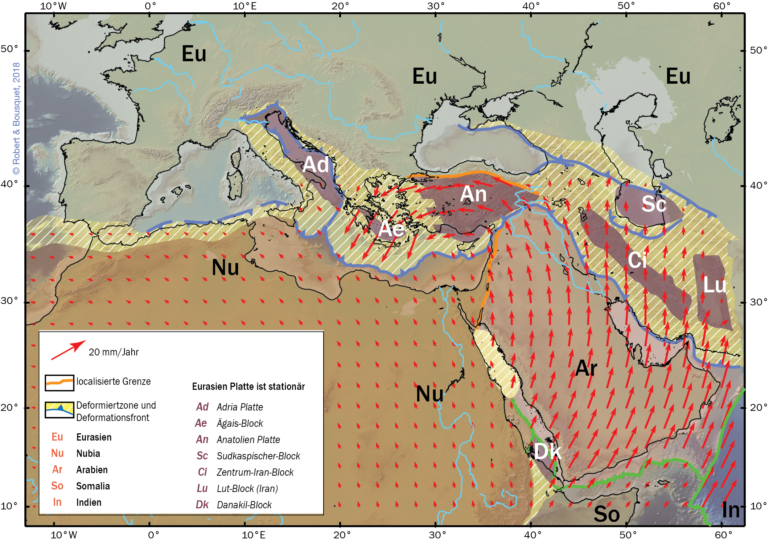
Abb. 11.25
Kinematisches Modell des arabischen Raums und des östlichen Mittelmeeres (nach Barrier et al. 2004)
Type to enter a caption.

Slide 28
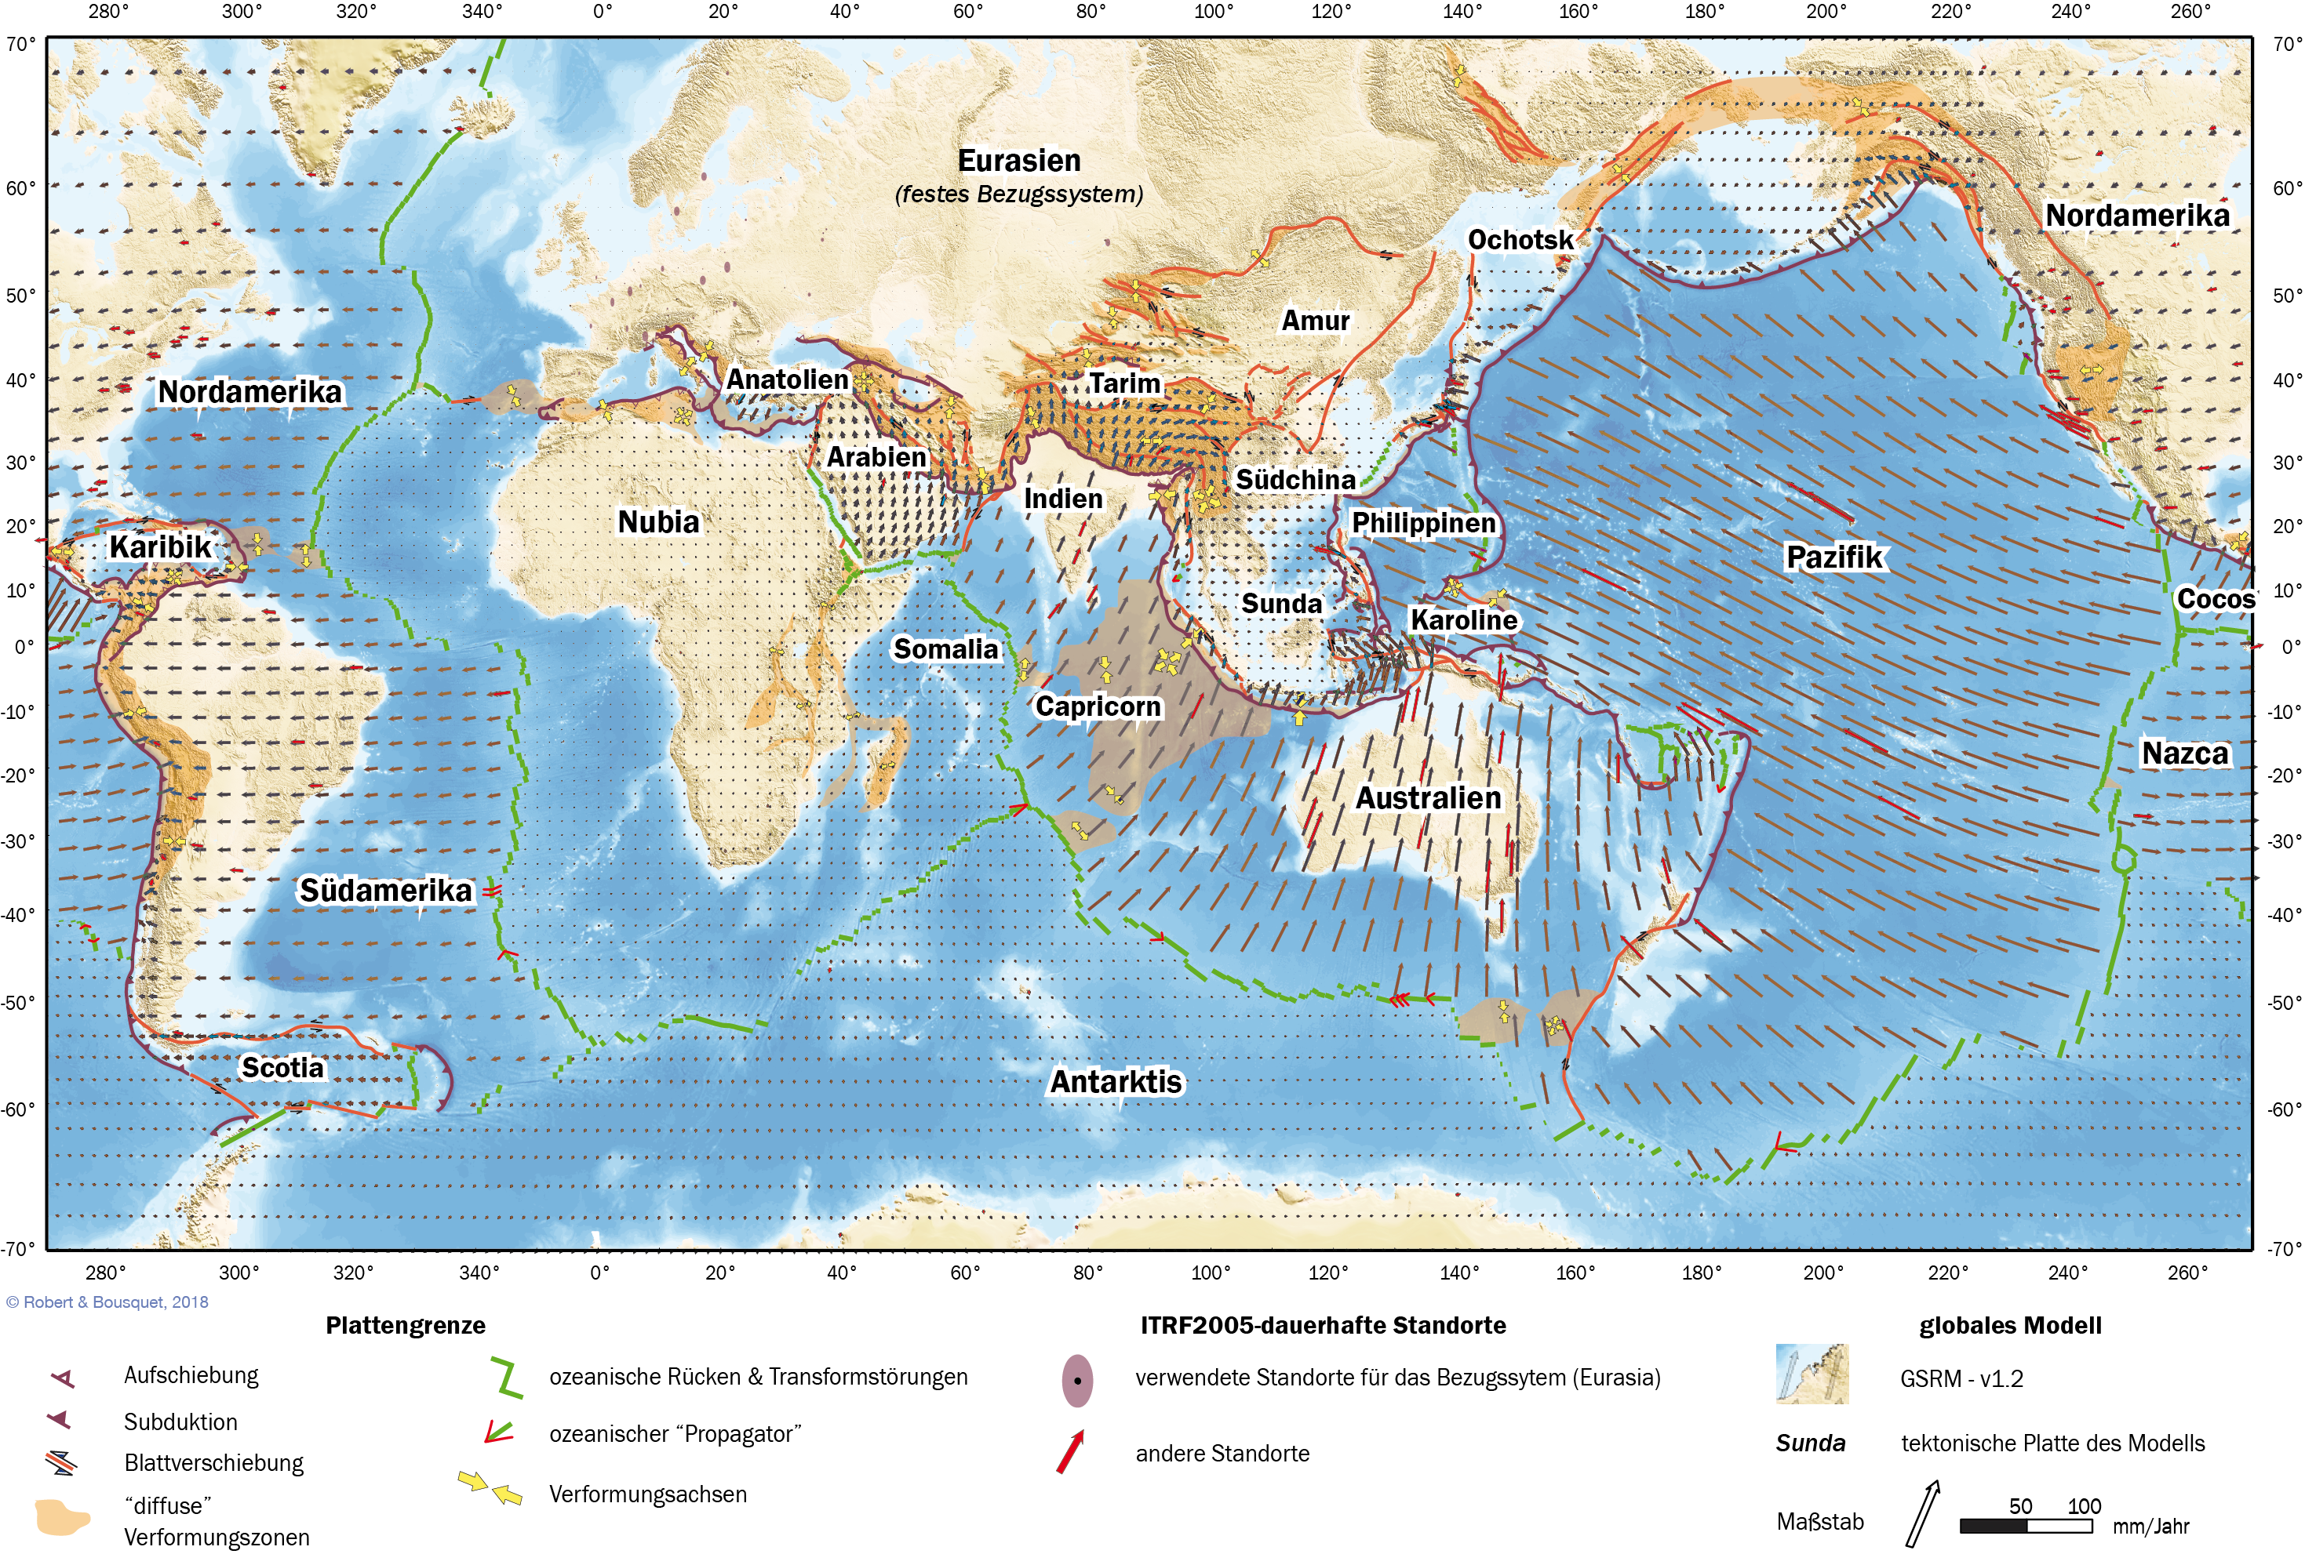
Plattenkinematik an der Erdoberfläche.
(Nach Chamot-Rooke und Rabaute 2006. Dokument CCGM)
Type to enter a caption.
Abb. 11.26

Slide 29
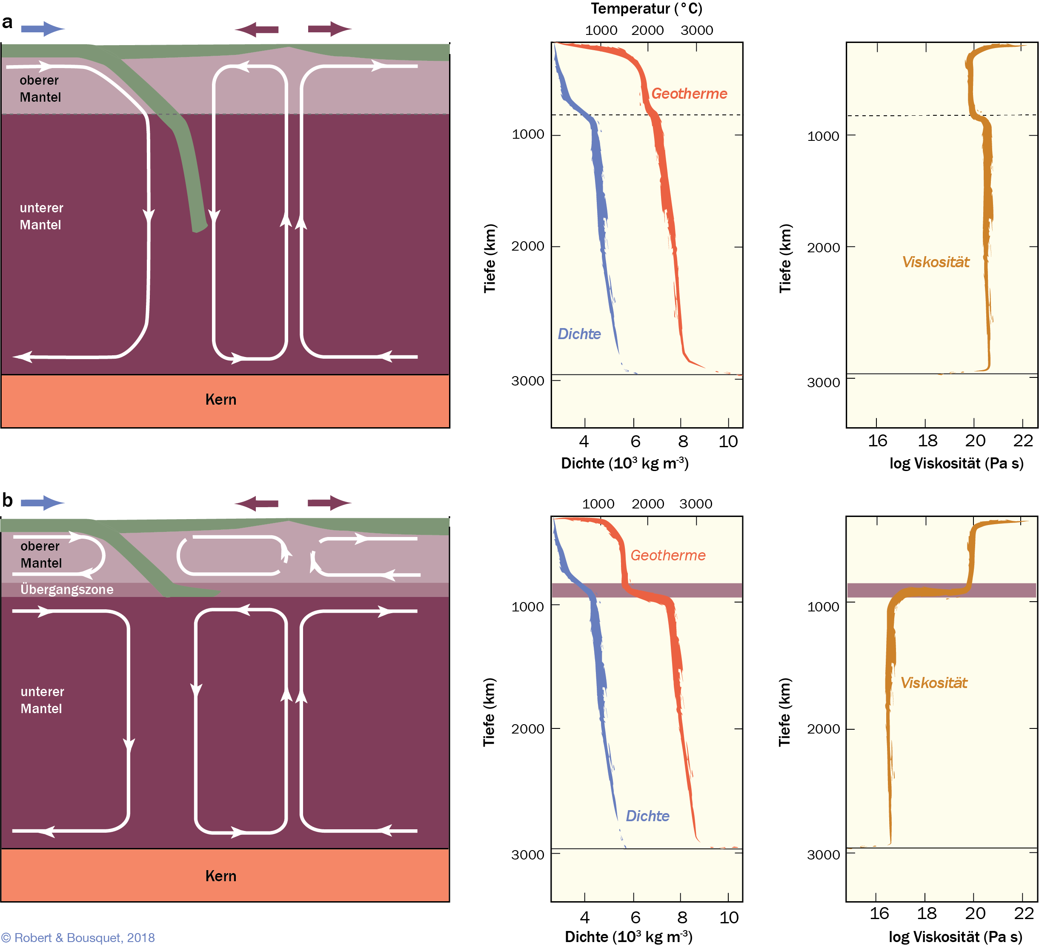
Abb. 11.27
Die klassischen Modelle der Mantelkonvektion im Vergleich mit Dichte-, Temperatur- und Viskositätsprofilen. a ein einziges Kon- vektionssystem; b zwei Konvektionssysteme, dieses Modell gilt als veraltet (siehe Text). (Nach Peltier et al. 1989)
Type to enter a caption.

Slide 30
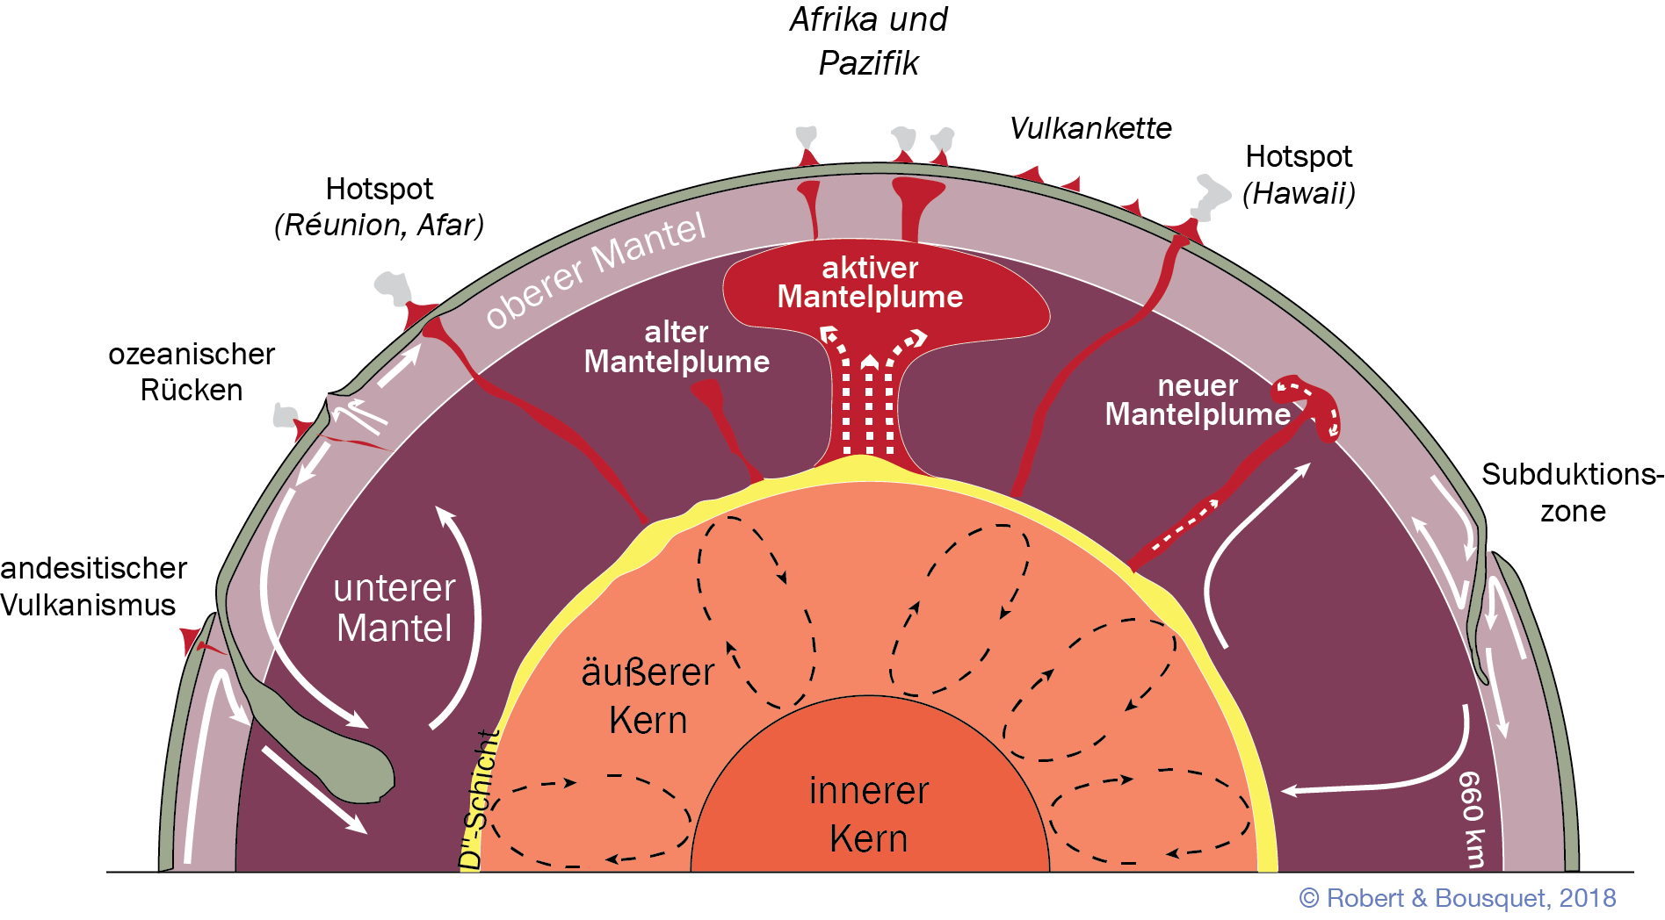
Abb. 11.28
Schematischer Schnitt durch die Erde und das Verhältnis zwischen Mantelplumes und Hotspots (nach Foulger et al. 2005)
Type to enter a caption.

Slide 31
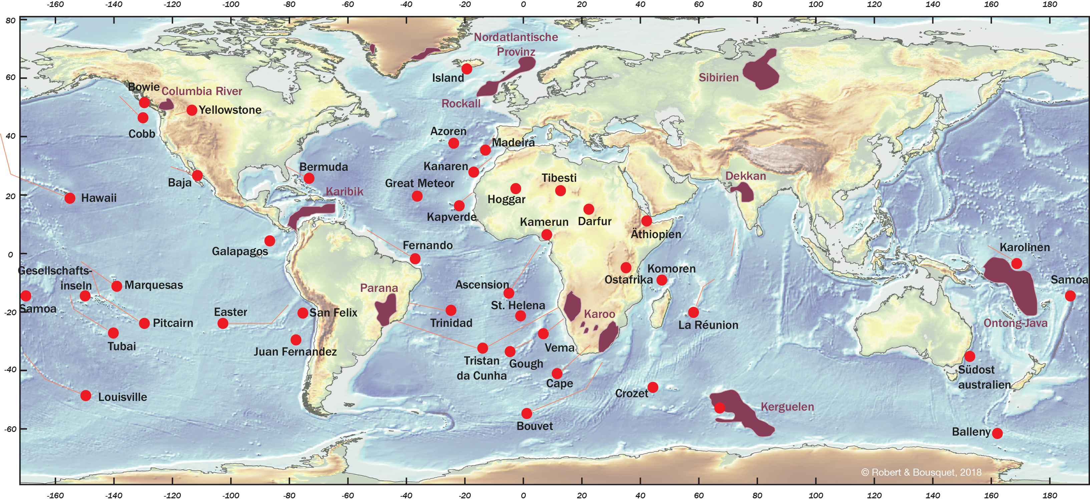
Abb. 11.29
Heutiger Kenntnisstand zur Lage von Hotspots, Plumes und den mit ihnen in Zusammenhang stehenden magmatischen Groß- provinzen. Die Plumes sind durch Ketten von Unterseebergen oder aseismische Rücken gekennzeichnet. Die bedeutendsten magmatischen Großprovinzen sind in Lila markiert. Beachten Sie den Tristan-da-Cunha-Hotspot im Südatlantik, an dem vor ca. 125 Mio. Jahren die Pla- teaubasalte von Südamerika und Südafrika ausgeflossen sind. Beide Provinzen sind heute mit Hotspots über aseismische Rücken (rote Linien) verbunden, die Rio-Grande-Schwelle im Westen und der Walvis-Rücken im Osten. Im Nordatlantik sind zwei 65 Mio. Jahre alte Basaltprovinzen (Thule-Provinz) mit dem Island-Hotspot verbunden. (Topographischer Hintergrund und Bathymetrie: Etopo5). (Nach Crough 1983)
Type to enter a caption.

Slide 32
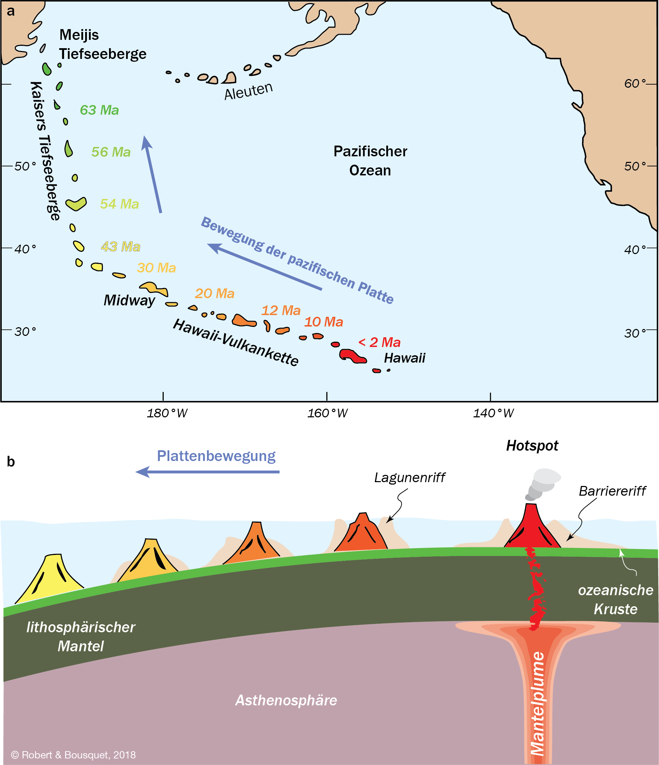
Abb. 11.30
Der Hawaii-Hotspot.
a Die Hawaii-Emperor- Inselkette zeichnet mit ihrem Verlauf die Bewegung der Pazifischen Platte nach. Vor ca. 43 Mio. Jahren kam es zu einer Änderung der Bewegungsrichtung.
b Bildung von Vulkaninseln und Tiefseebergen, während eine Platte sich über einen Hotspot hinwegbewegt
Type to enter a caption.

Slide 33
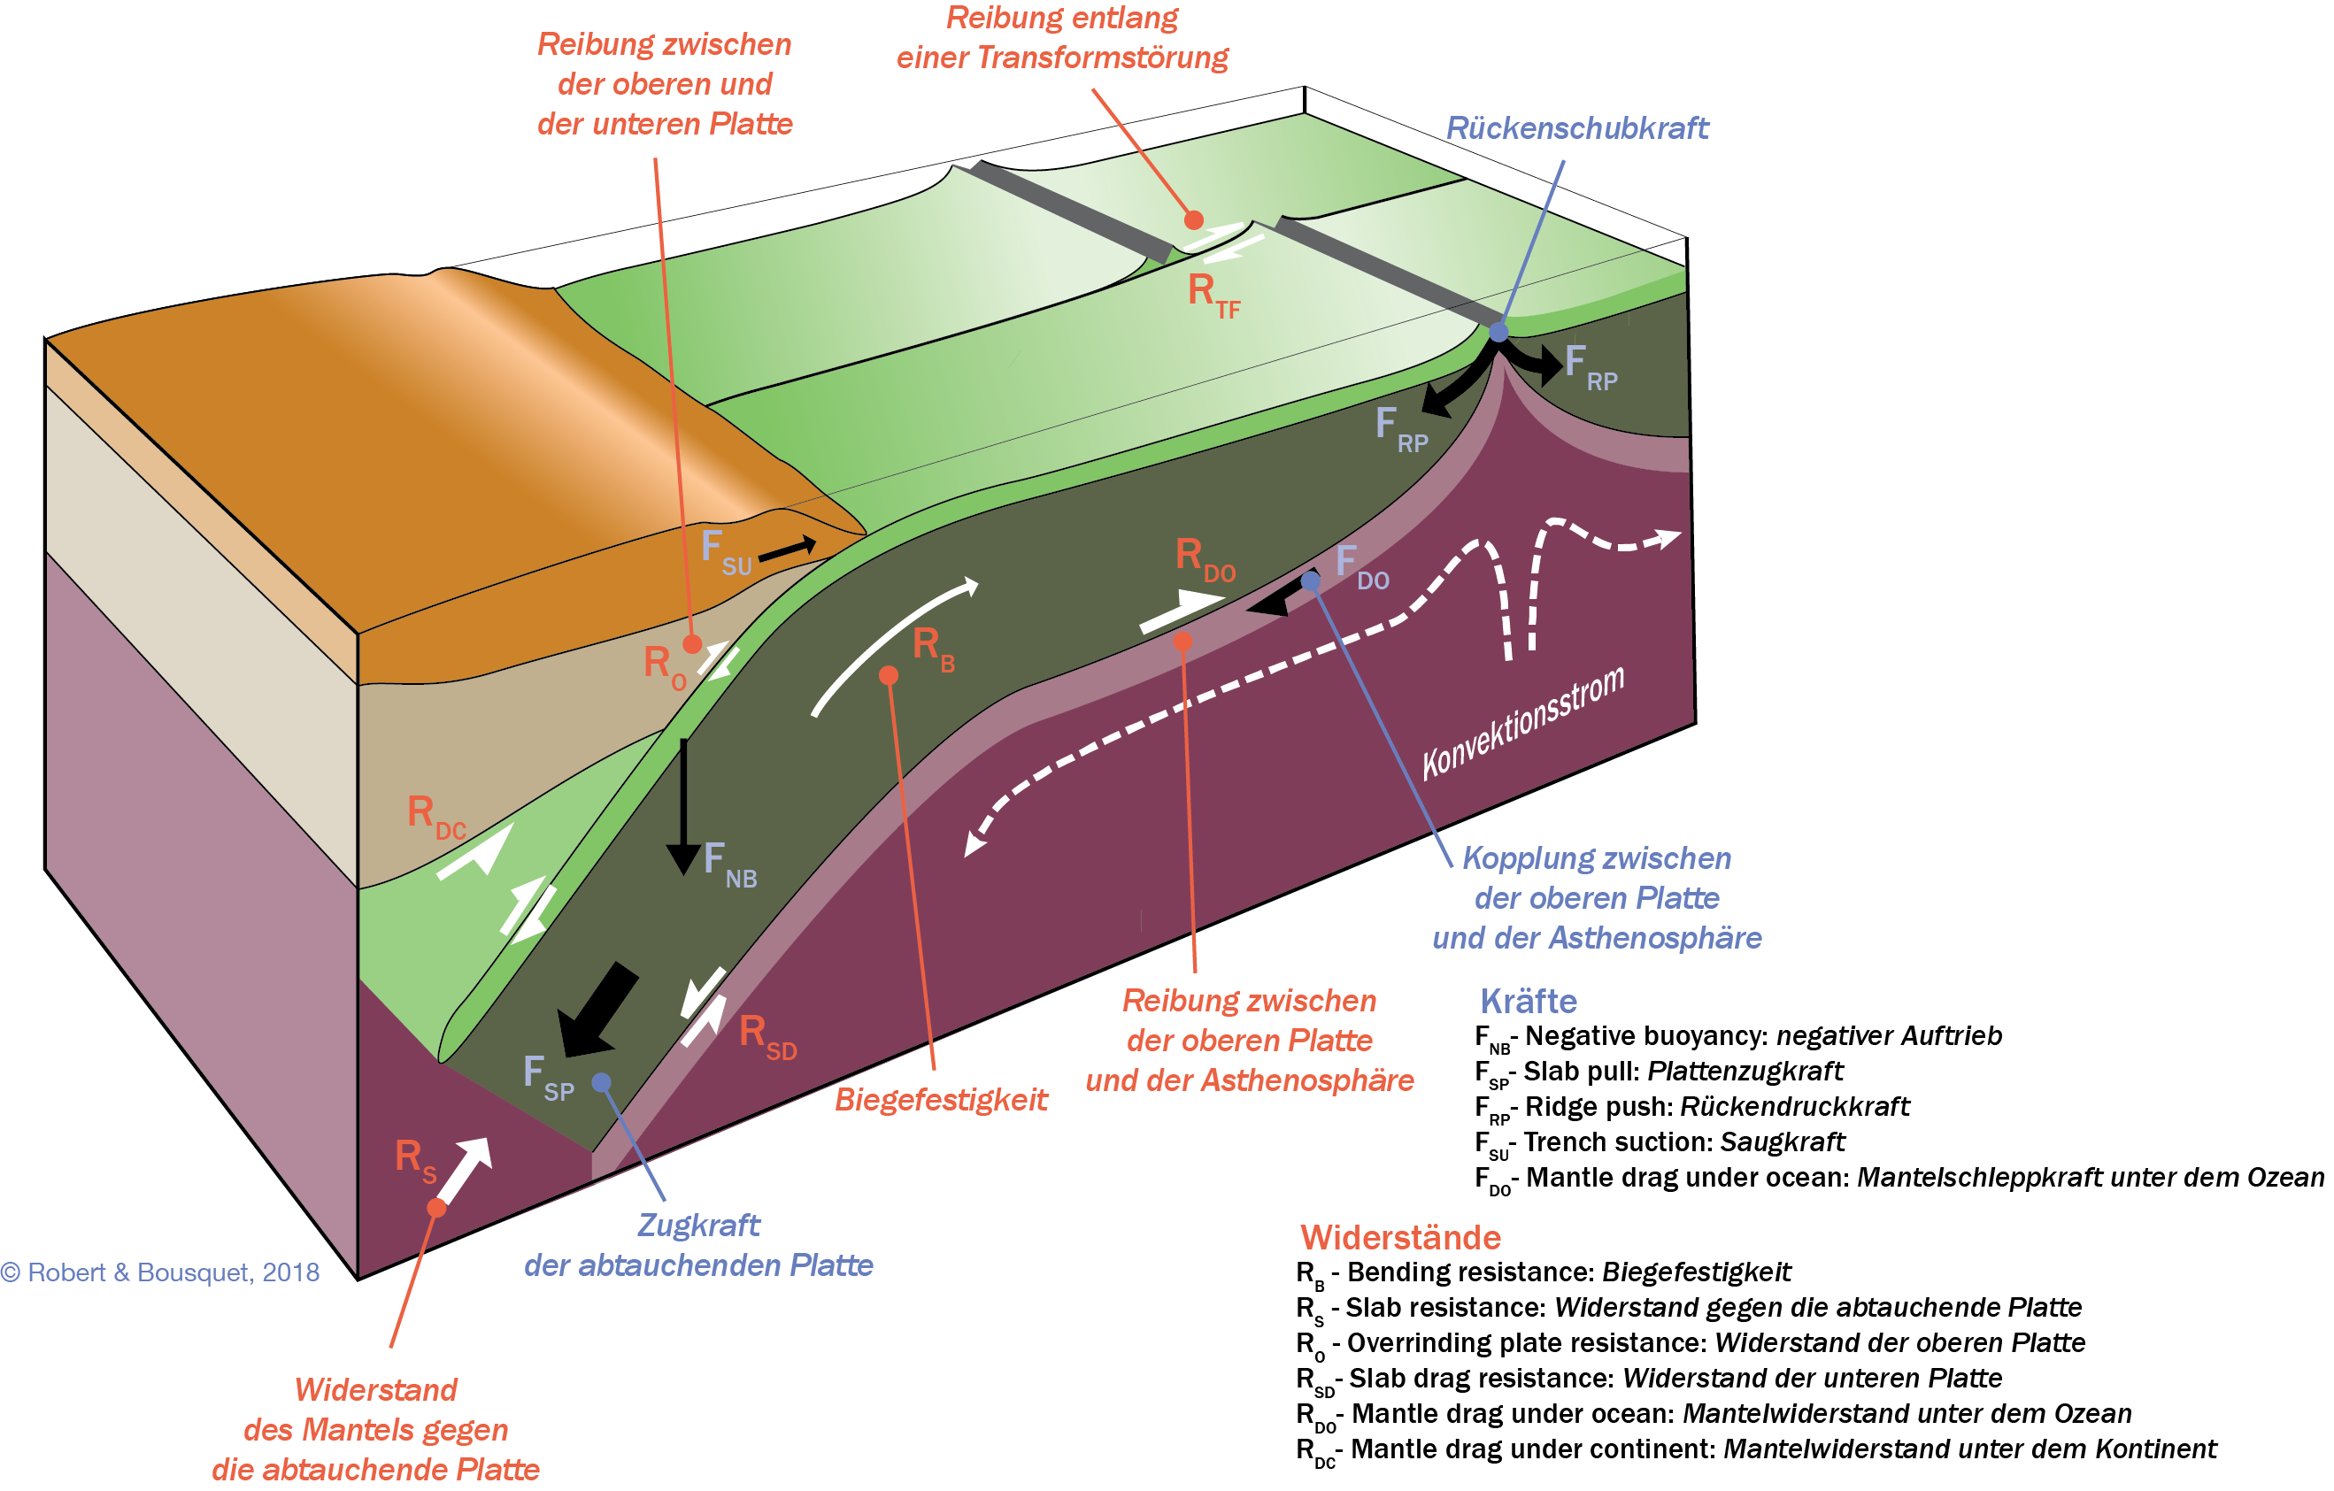
Abb. 11.31
Die auf die Lithosphärenplatten wirkenden Kräfte.
Die Abkürzungen für die Kräfte beziehen sich auf die in der Literatur verwendeten englischsprachigen Bezeichnungen (siehe auch Text; nach Forsyth und Uyeda 1975)
Type to enter a caption.

Slide 34
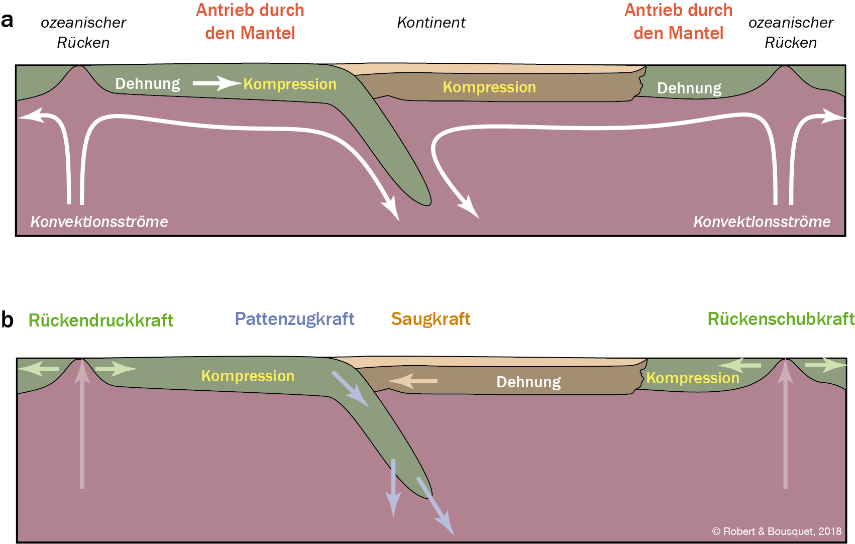
Abb. 11.32
Type to enter a caption.
Die zwei Modelle möglicher Antriebsmechanismen der Lithosphärenplatten. a Antrieb durch die Konvektionszellen im Mantel;
b Antrieb durch die Kräfte an den Plattenrändern (auch Orowan-Elsasser-Mechanismus genannt)

